Slide 2
Vi le­ver i et sam­funn der
interessemangfoldet øker og kom­mu­ni­ka­sjo­ne­ne blir bed­re,
slik at åpen­he­ten, kon­tak­ten og be­ho­vet for sam­ord­ning blir stør­re.
Segmenteringstesens «antitese» – eller tesen om politikkens allmenngjøring – er
en tese om in­te­gre­ring og sam­ord­ning på tvers av sek­to­rer – hel­ler enn seg­men­te­ring og teig­de­ling,
en tese om å åpne seg for om­gi­vel­se­ne – hel­ler enn å luk­ke seg inne,
en tese om å ska­pe le­gi­ti­mi­tet og oppslutning om egne in­ter­es­ser og stand­punk­ter – ikke ved å frem­he­ve sin egen eks­per­ti­ses eks­klu­si­vi­tet, men ved å vise hvor­dan iva­re­ta­kel­sen av egne in­ter­es­ser også frem­mer and­re og mer all­men­ne hen­syn,
en tese om å byg­ge al­li­an­ser – ikke inn­ad i eget seg­ment, men utad med and­re in­ter­es­senter og grup­pe­rin­ger.

Slide 3
Det ny­plu­ra­lis­tis­ke demokratiet kjen­ne­teg­nes blant an­net av
en po­li­tisk or­ga­ni­se­ring som ofte går på tvers av tra­di­sjo­nel­le sek­to­rer el­ler seg­men­ter,
et stør­re mang­fold av or­ga­ni­ser­te in­ter­es­ser som i til­legg til el­ler i ste­det for å del­ta i for­hand­lin­ger med sik­te på å nå fram til for­plik­ten­de av­ta­ler (kor­po­ra­tis­me), også en­ga­sje­rer seg i mer ufor­mel­le og ufor­plik­ten­de for­søk på å på­vir­ke så vel for­valt­nin­gen som Stor­tin­get (lob­by­is­me),
en for­valt­ning som i til­legg til å tref­fe be­slut­nin­ger på grunn­lag av skrev­ne lo­ver og reg­ler (klas­sisk by­rå­kra­ti), ba­se­rer sine ved­tak på for­mel­le og ufor­mel­le for­hand­lin­ger og kon­sul­ta­sjo­ner, for­søks­virk­som­het og forsk­nings- og ut­vik­lings­ar­beid,
et mer be­tyd­nings­fullt Stor­ting som er ak­tivt og ufor­ut­sig­bart, som del­tar i fle­re fa­ser av be­slut­nings­pro­ses­sen, og som i til­legg til å tref­fe be­slut­nin­ger ved vo­te­ring, er pre­get av for­hand­lin­ger mel­lom par­ti­ene og kon­sul­ta­sjo­ner med or­ga­ni­ser­te in­ter­es­ser.
I et slik po­li­tisk sy­stem må de ak­tø­re­ne som øns­ker å på­vir­ke po­li­tik­ken,
le­gi­ti­me­re sine in­ter­es­ser ved å vise at de også iva­re­tar mer all­men­ne hen­syn,
slik at de kan byg­ge al­li­an­ser med and­re ak­tø­rer og in­ter­es­se­grup­per.

Slide 4
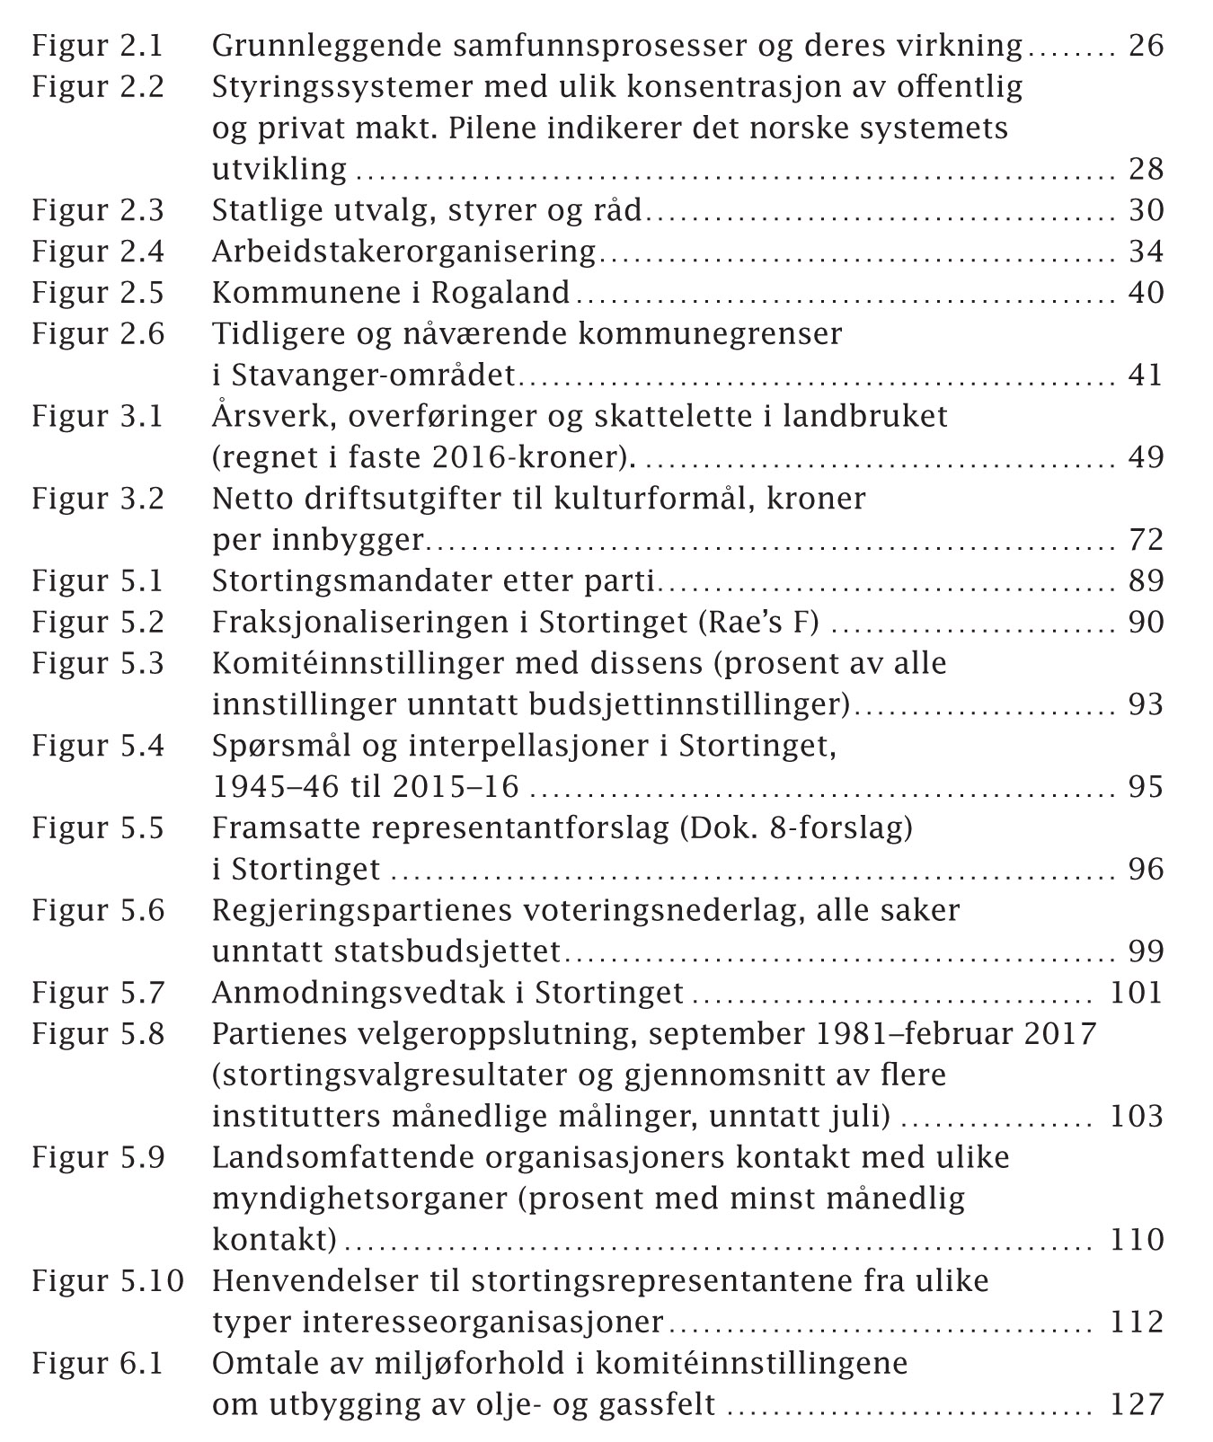
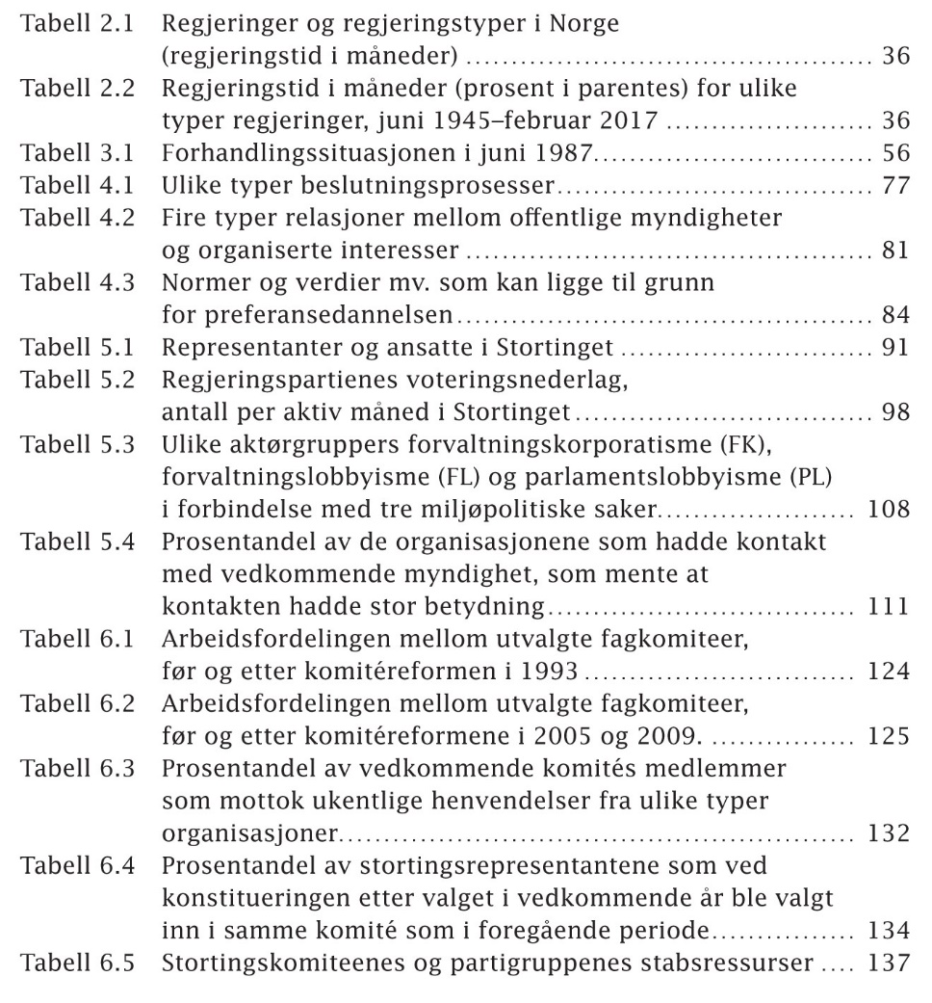
Figurer og tabeller

Slide 5
Figur 2.1 Grunnleggende samfunnsprosesser og deres virkning

Slide 6
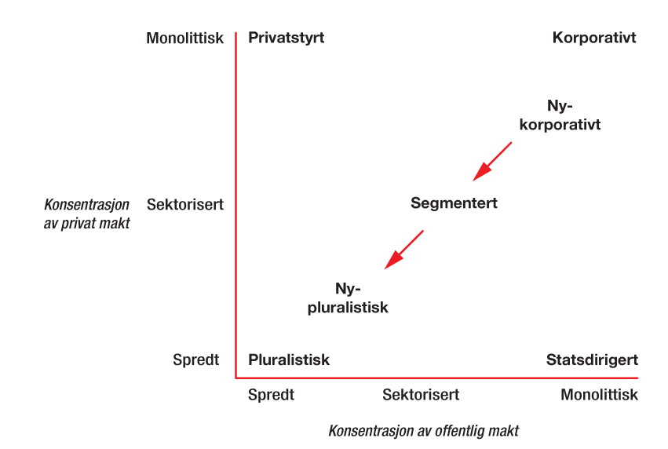
Figur 2.2 Styringssystemer med ulik konsentrasjon av offentlig og privat makt. Pilene indikerer det norske systemets utvikling

Slide 7
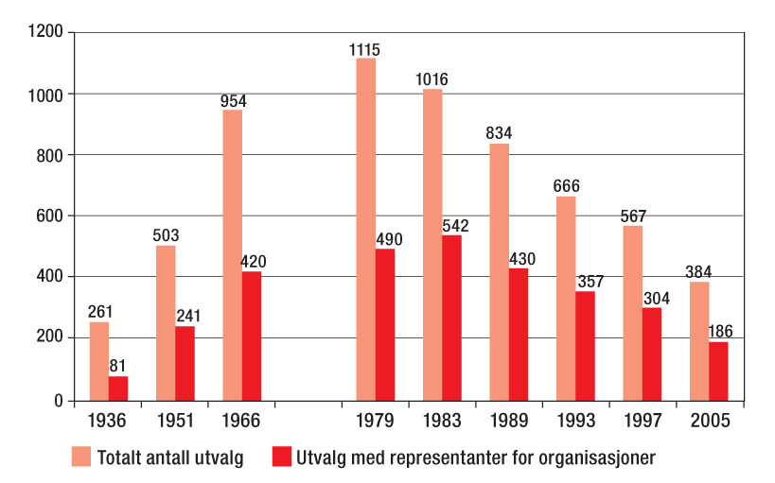
Figur 2.3 Statlige utvalg, styrer og råd

Slide 8
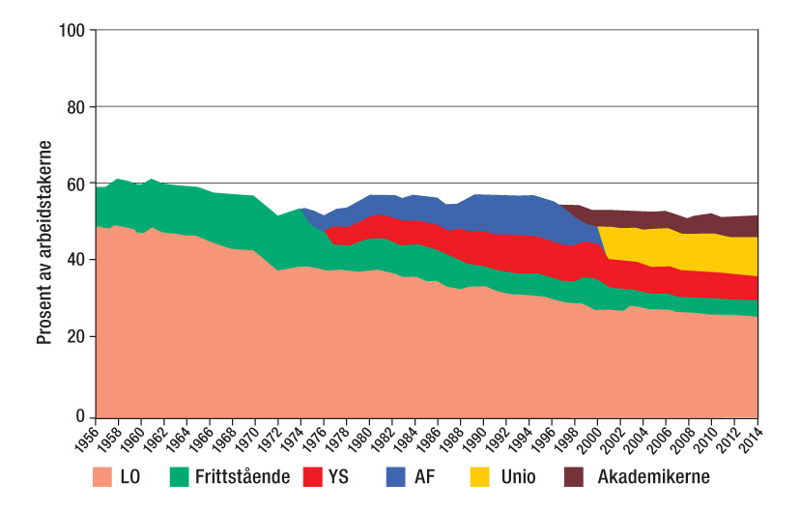
Figur 2.4 Arbeidstakerorganisering

Slide 9
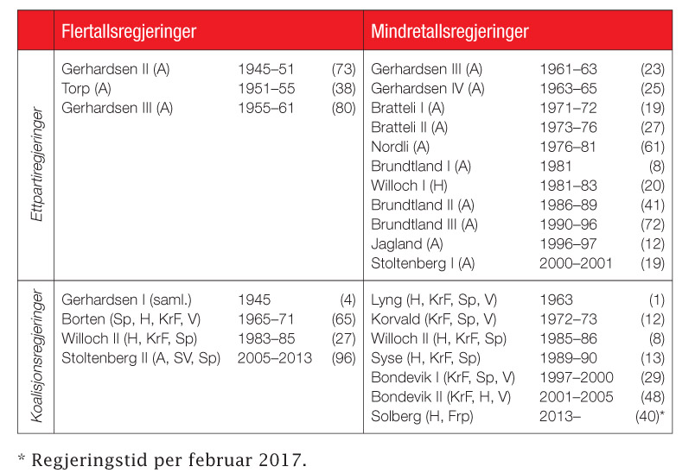
Tabell 2.1 Regjeringer og regjeringstyper i Norge (regjeringstid i måneder)

Slide 10
Tabell 2.2 Regjeringstid i måneder (prosent i parentes) for ulike typer regjeringer, juni 1945–februar 2017

Slide 11
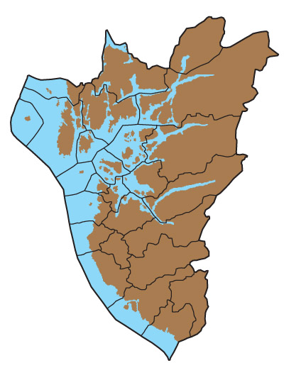
Figur 2.5 Kommunene i Rogaland

Slide 12
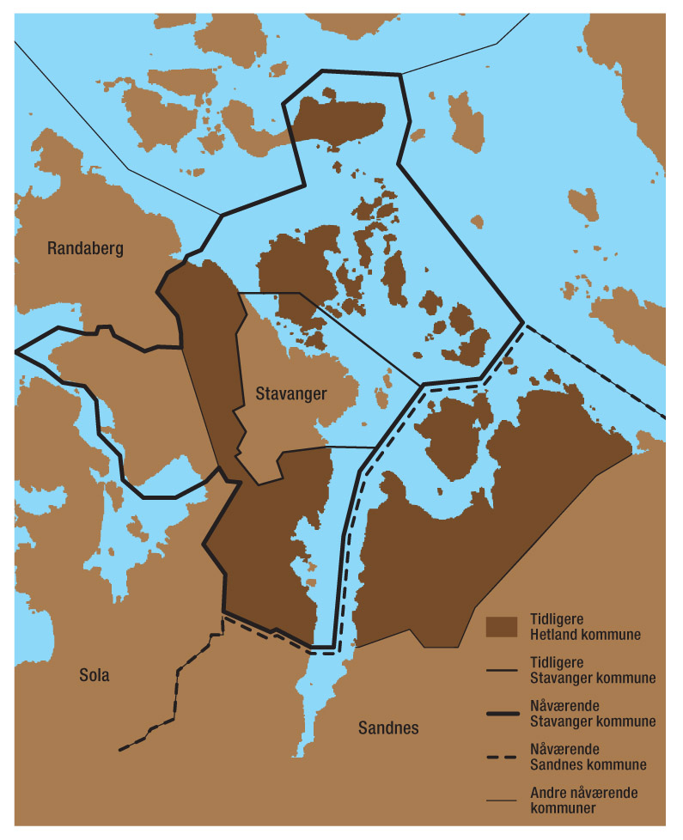
Figur 2.6 Tidligere og nåværende kommunegrenser i Stavanger-området

Slide 13
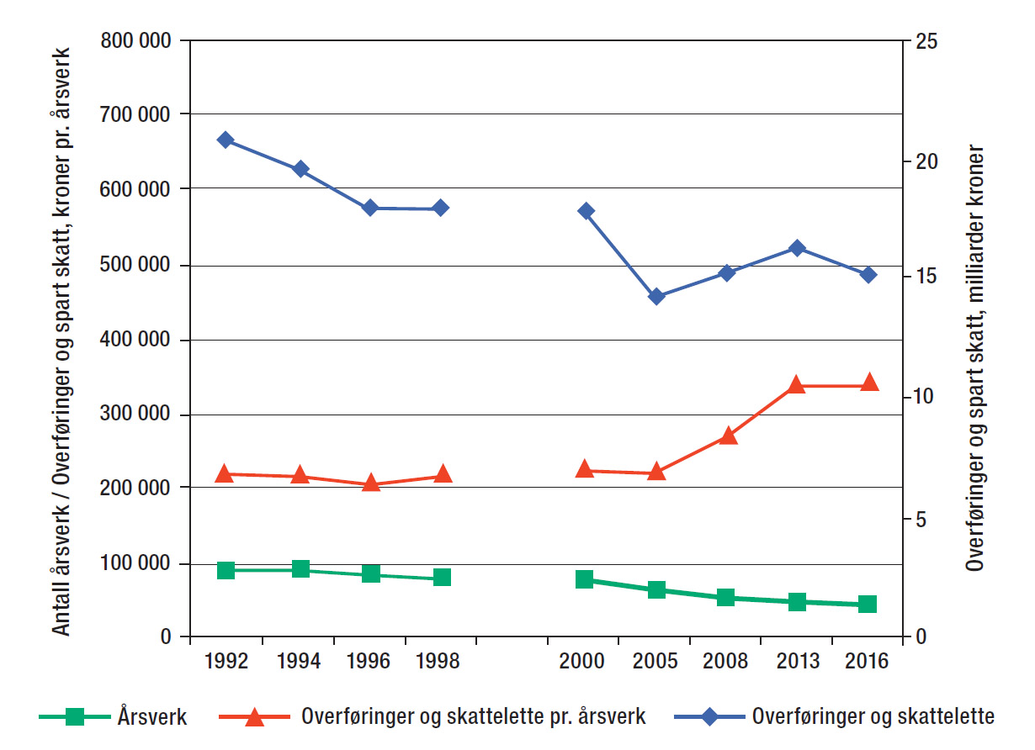
Figur 3.1 Årsverk, overføringer og skattelette i landbruket (regnet i faste 2016-kroner)

Slide 14
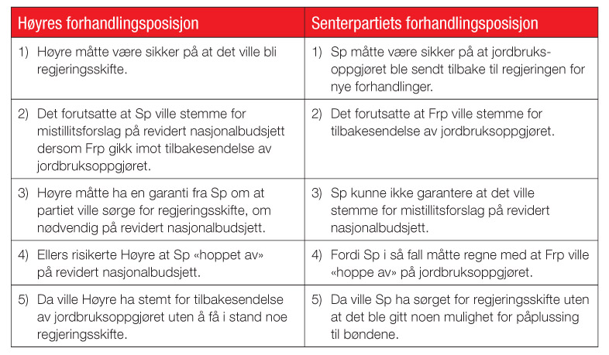
Tabell 3.1 Forhandlingssituasjonen i juni 1987

Slide 15
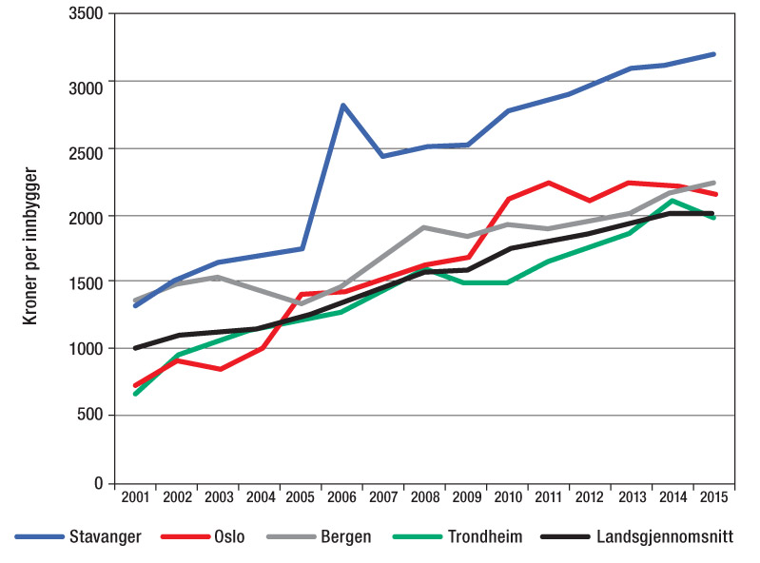
Figur 3.2 Netto driftsutgifter til kulturformål, kroner per innbygger

Slide 16
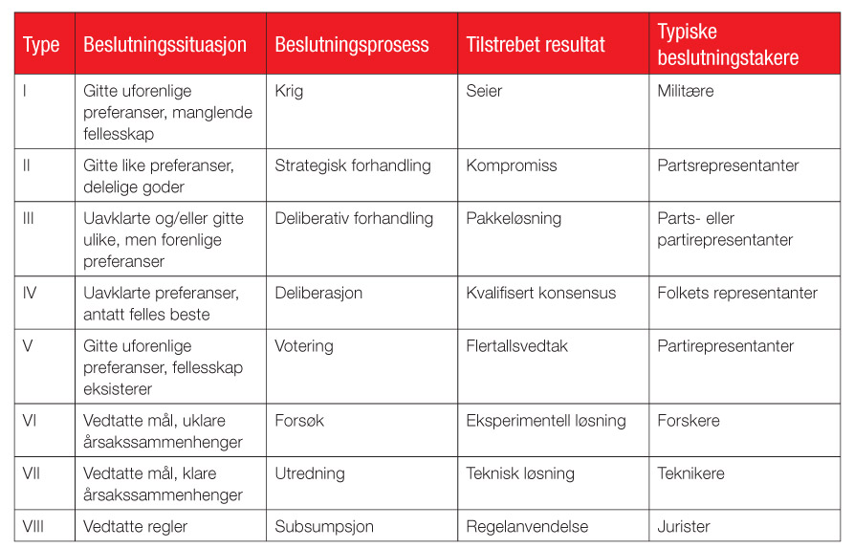
Tabell 4.1 Ulike typer beslutningsprosesser

Slide 17
Tabell 4.2 Fire typer relasjoner mellom offentlige myndigheter og organiserte interesser

Slide 18
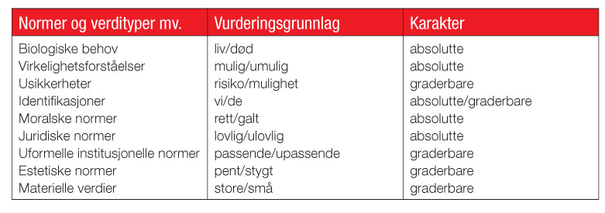
Tabell 4.3 Normer og verdier mv. som kan ligge til grunn for preferansedannelsen

Slide 19
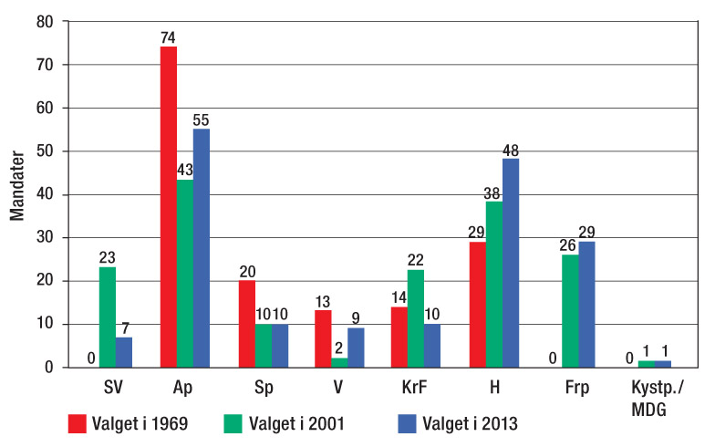
Figur 5.1 Stortingsmandater etter parti

Slide 20
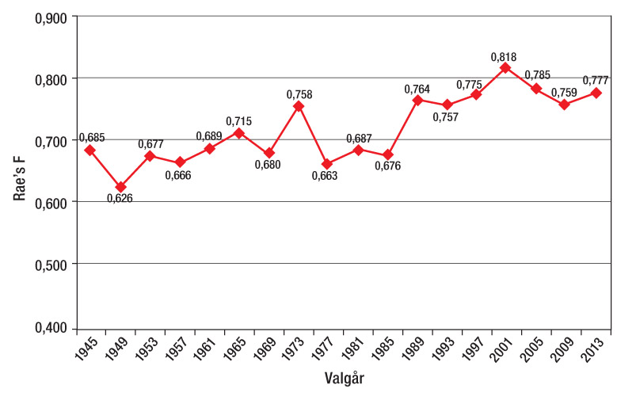
Figur 5.2 Fraksjonaliseringen i Stortinget (Rae’s F)

Slide 21
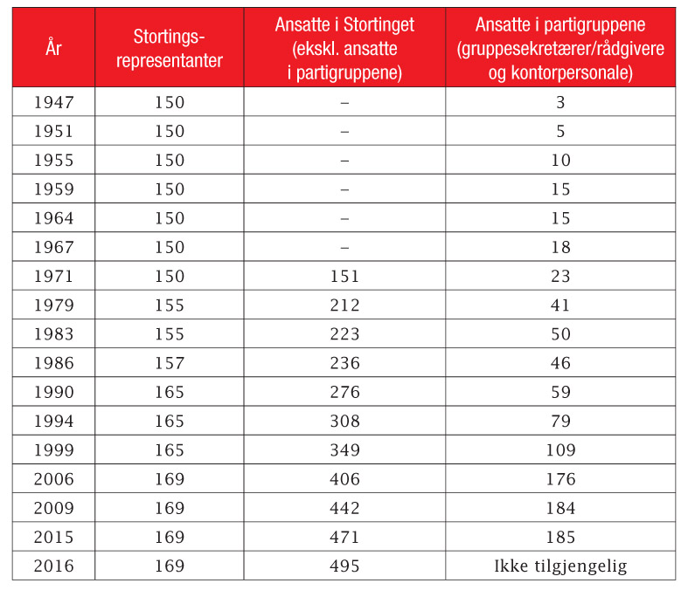
Tabell 5.1 Representanter og ansatte i Stortinget

Slide 22
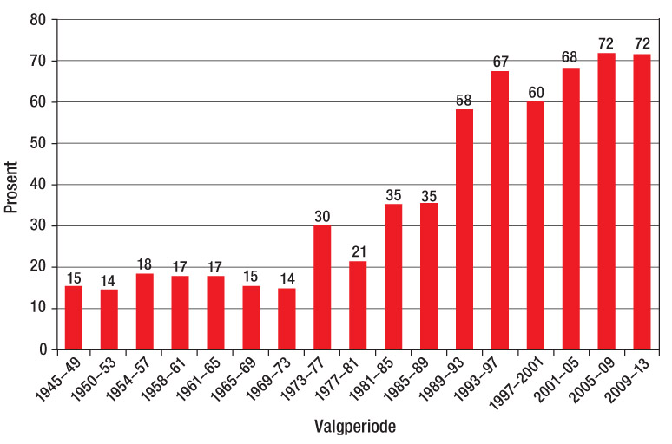
Figur 5.3 Komitéinnstillinger med dissens (prosent av alle innstillinger unntatt budsjettinnstillinger)

Slide 23
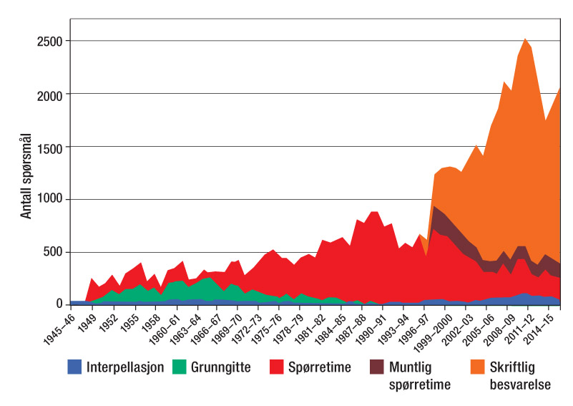
Figur 5.4 Spørsmål og interpellasjoner i Stortinget, 1945–46 til 2015–16

Slide 24
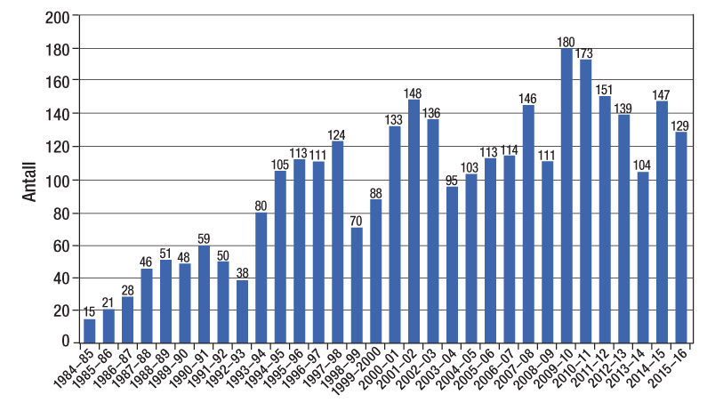
Figur 5.5 Framsatte representantforslag (Dok. 8-forslag) i Stortinget

Slide 25
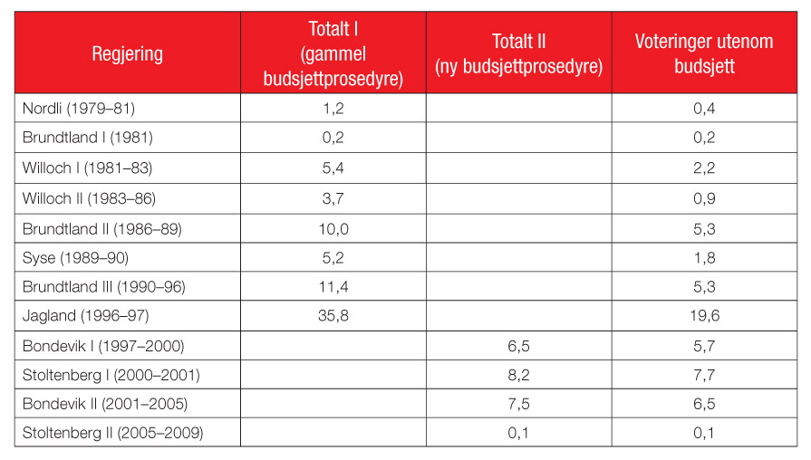
Tabell 5.2 Regjeringspartienes voteringsnederlag, antall per aktiv måned i Stortinget

Slide 26
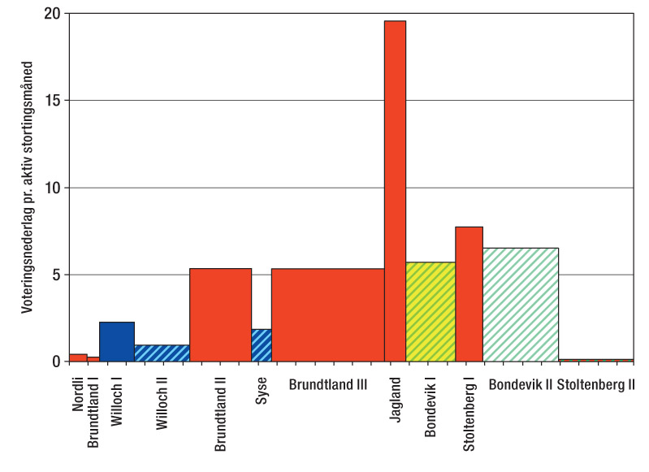
Figur 5.6 Regjeringspartienes voteringsnederlag, alle saker unntatt statsbudsjettet

Slide 27
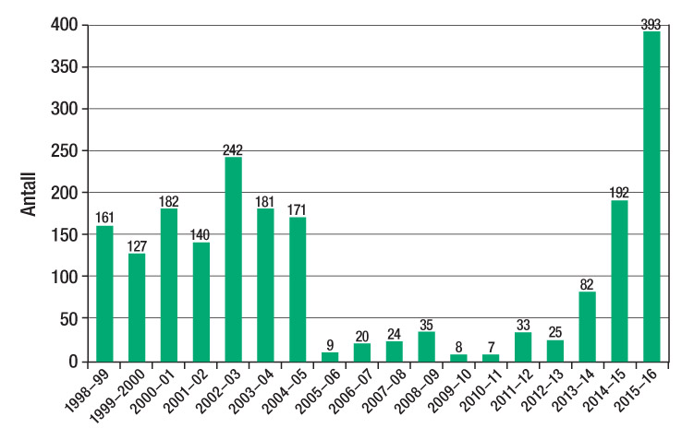
Figur 5.7 Anmodningsvedtak i Stortinget

Slide 28
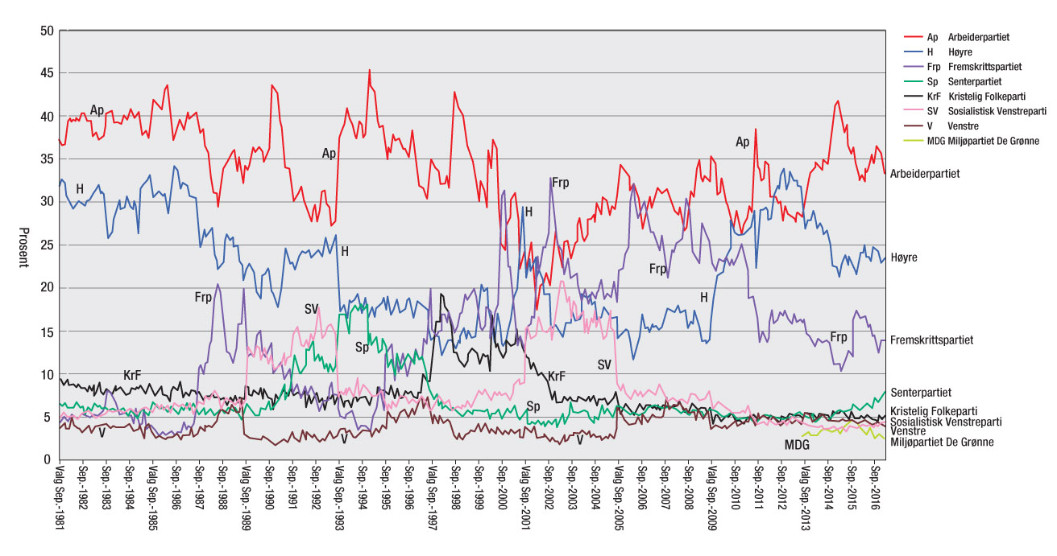
Figur 5.8 Partienes velgeroppslutning, september 1981–februar 2017 (stortingsvalgresultater og gjennomsnitt av flere institutters månedlige målinger, unntatt juli)

Slide 29
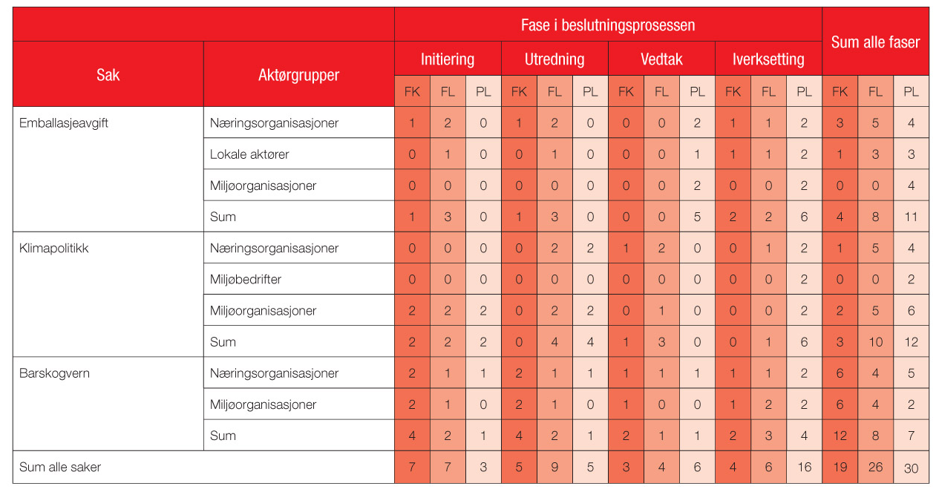
Tabell 5.3 Ulike aktørgruppers forvaltningskorporatisme (FK), forvaltningslobbyisme (FL) og parlamentslobbyisme
(PL) i forbindelse med tre miljøpolitiske saker

Slide 30
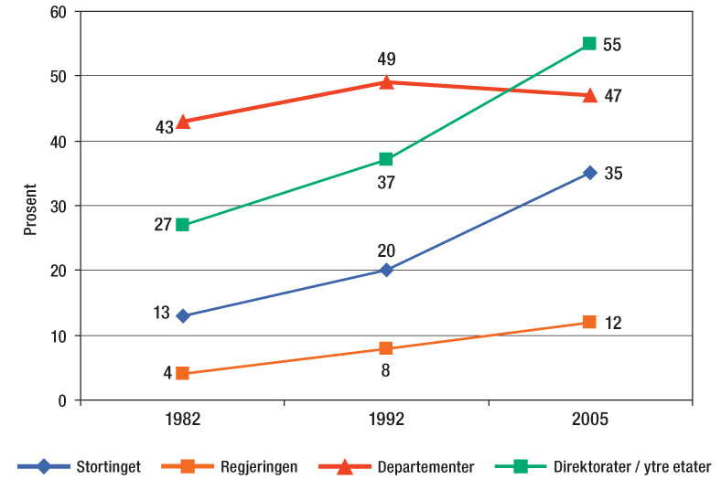
Figur 5.9 Landsomfattende organisasjoners kontakt med ulike myndighetsorganer (prosent med minst månedlig kontakt)

Slide 31
Tabell 5.4 Prosentandel av de organisasjonene som hadde kontakt med vedkommende
myndighet, som mente at kontakten hadde stor betydning

Slide 32
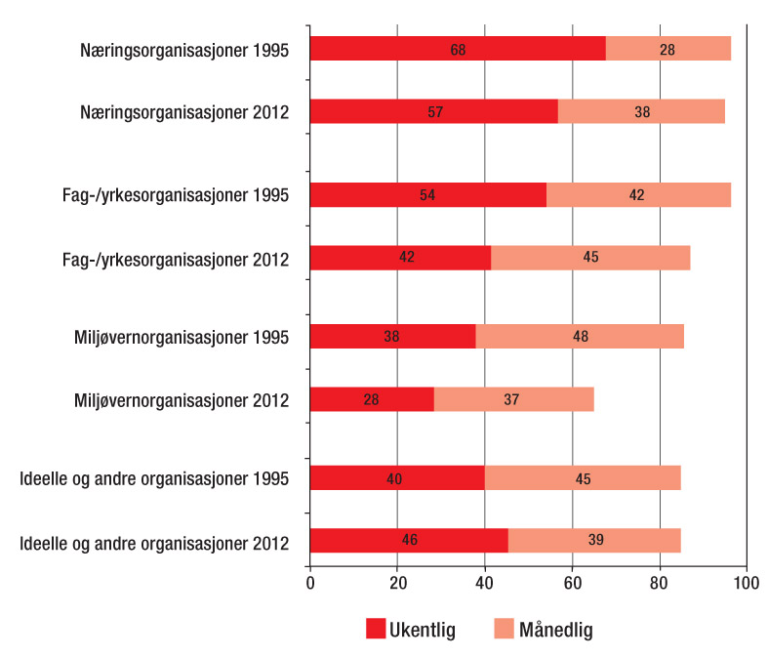
Figur 5.10 Henvendelser til stortingsrepresentantene fra ulike typer interesseorganisasjoner

Slide 33
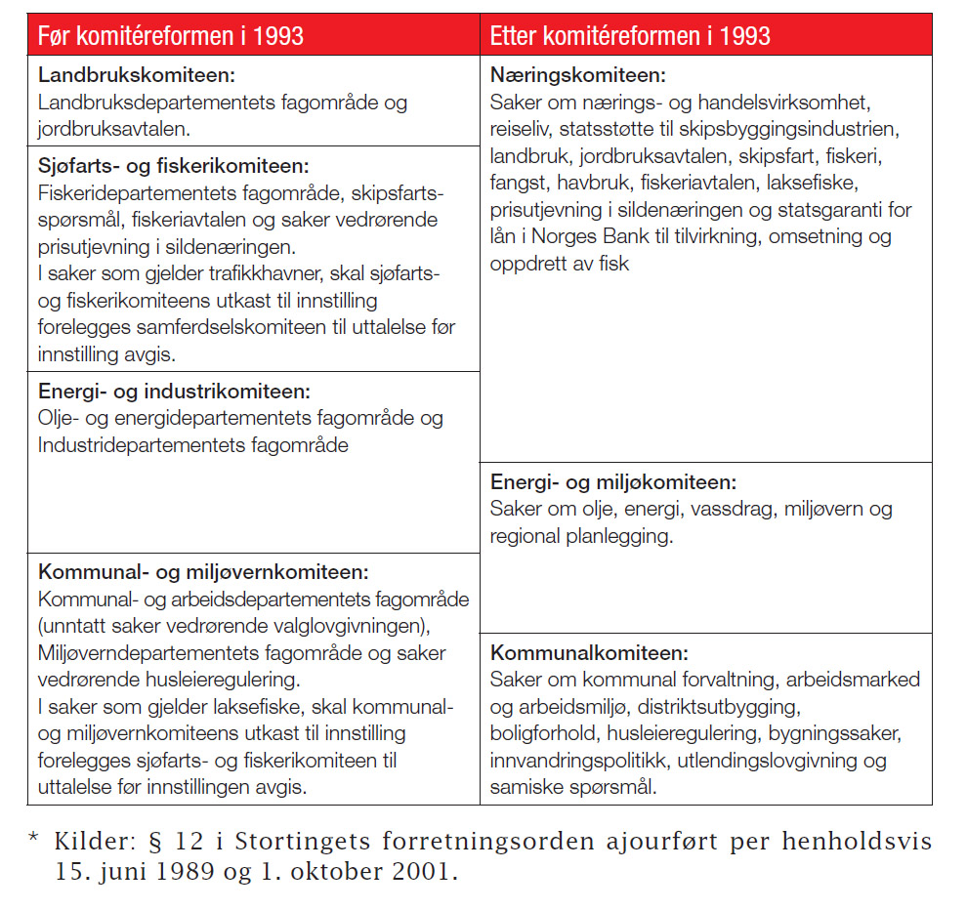
Tabell 6.1 Arbeidsfordelingen mellom utvalgte fagkomiteer, før og etter komitéreformen i 1993*

Slide 34
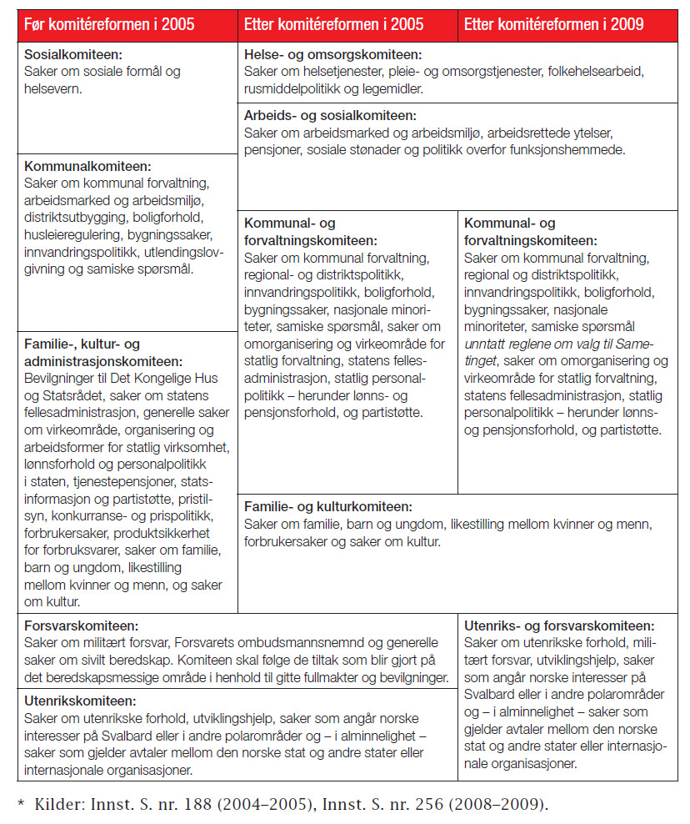
Tabell 6.2 Arbeidsfordelingen mellom utvalgte fagkomiteer, før og etter komitéreformene i 2005 og 2009

Slide 35
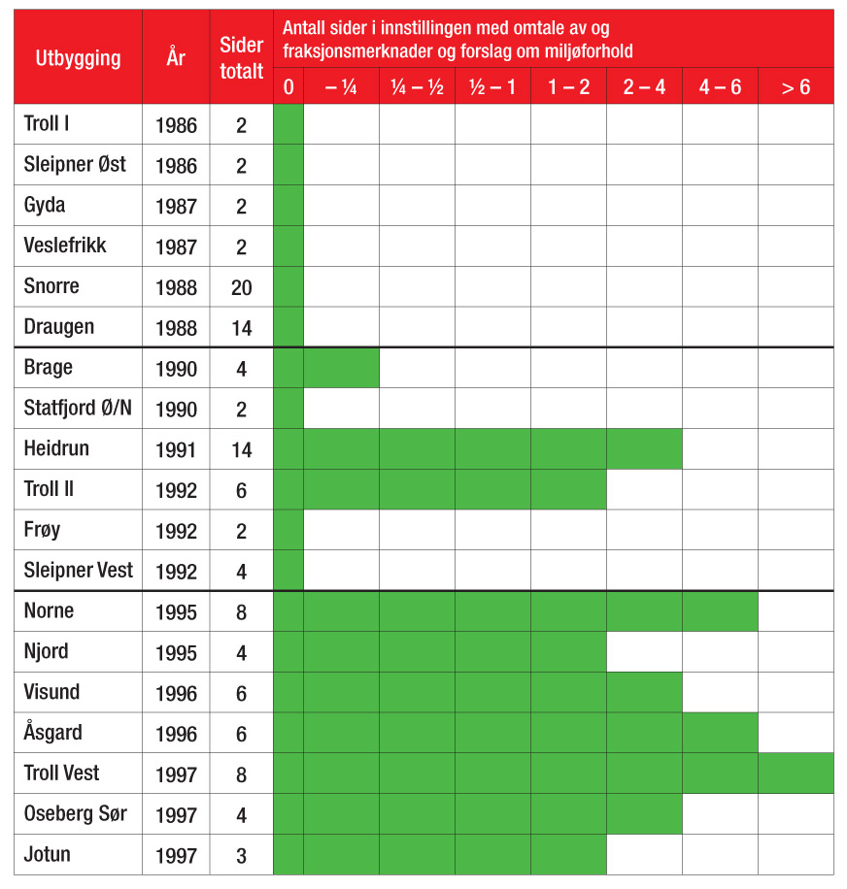
Figur 6.1 Omtale av miljøforhold i komitéinnstillingene om utbygging av olje- og gassfelt

Slide 36
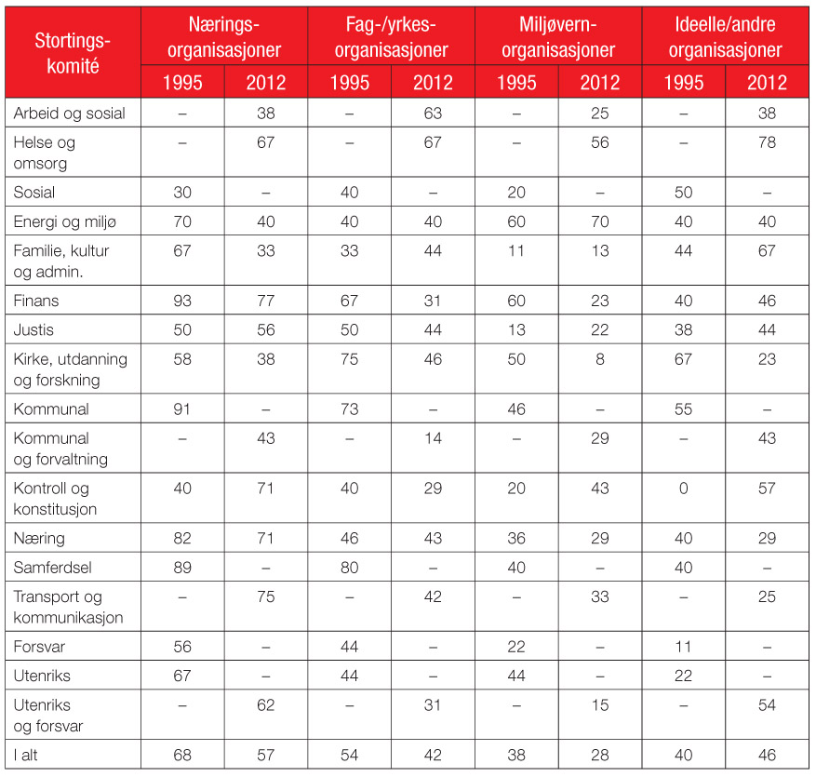
Tabell 6.3 Prosentandel av vedkommende komités medlemmer som mottok ukentlige henvendelser fra
ulike typer organisasjoner

Slide 37
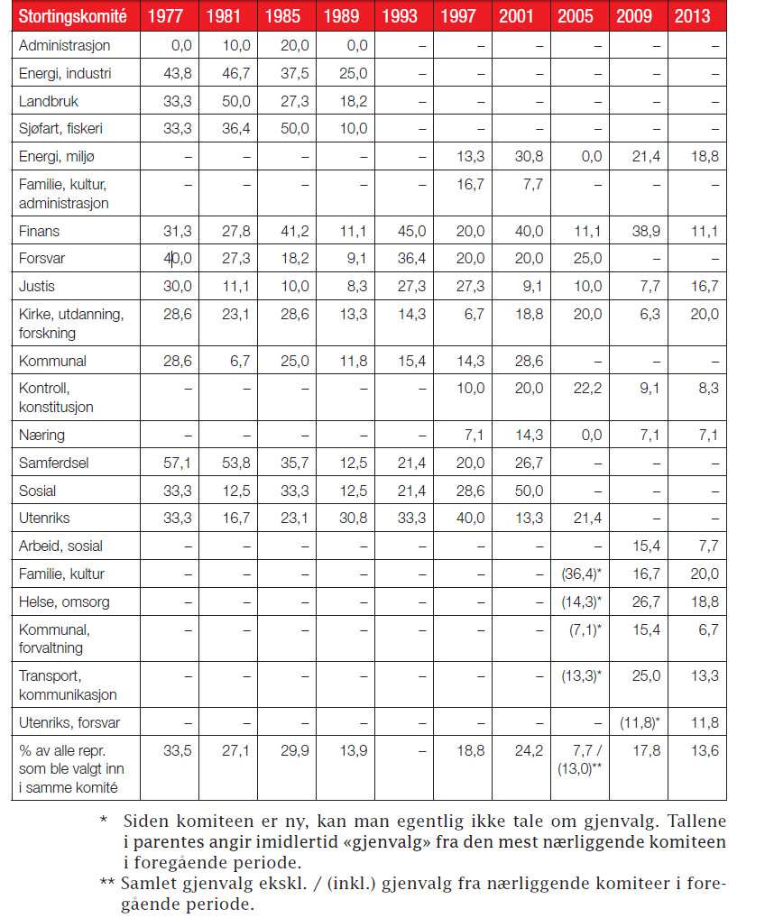
Tabell 6.4 Prosentandel av stortingsrepresentantene som ved konstitueringen etter valget i vedkommende år ble valgt
inn i samme komité som i foregående periode

Slide 38
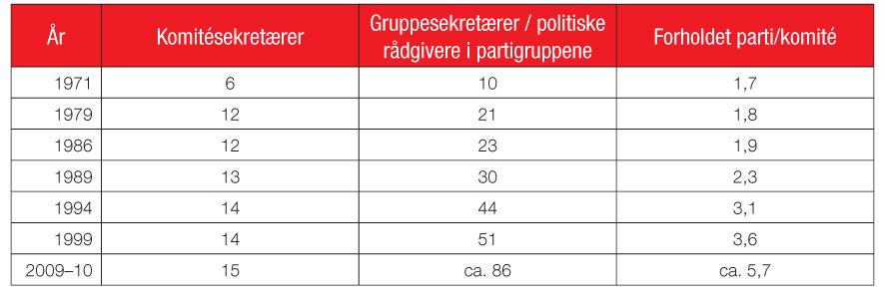
Tabell 6.5 Stortingskomiteenes og partigruppenes stabsressurser

